Slide 1

Новосибирская региональная общественная организация
«ДОБРЫЕ РУКИ»
@good_hands_nsk

Slide 2
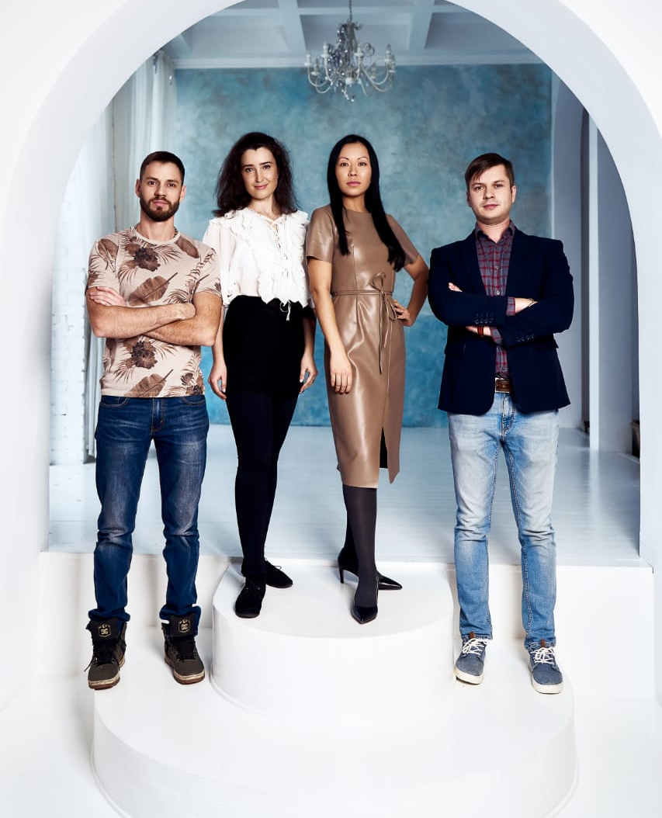
Наша команда
Антон Капишников, предприниматель
Любовь Степанова, сотрудник международной корпорации
Ксения Усик, предприниматель, общественник, член благотворительной общественной организации
Захар Глушаков, предприниматель

Slide 3



Миссия
Миссия организации - Помощь ЛЮДЯМ, ОКАЗАВШИМСЯ В ТРУДНОЙ ЖИЗНЕННОЙ СИТУАЦИИ, многодетным семьям, пенсионерам, малоимущим.
АНО «Добрые руки» - это благотворительный проект, направленный на развитие направления «Sustainable fashion» - устойчивая мода. Наша команда старается оказывать положительное влияние на окружающую среду, путем продления цикла потребления одежды и вещей.
Принимаем вещи (одежду, обувь, игрушки, книги) в хорошем состоянии и отдаем безвозмездно тем, кому они нужны

Slide 4
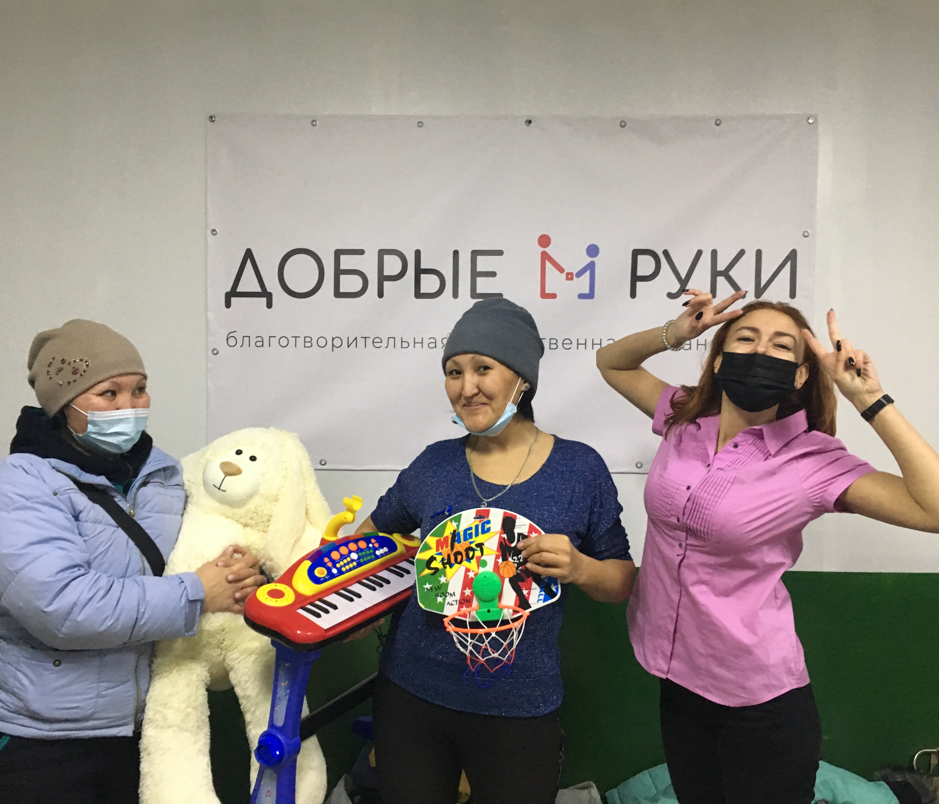
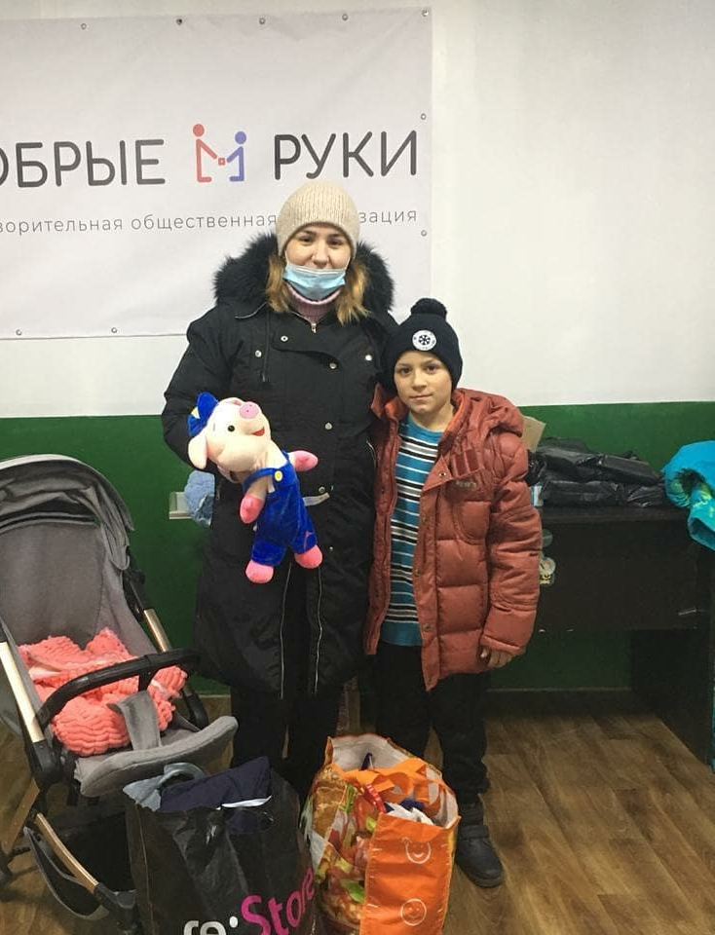
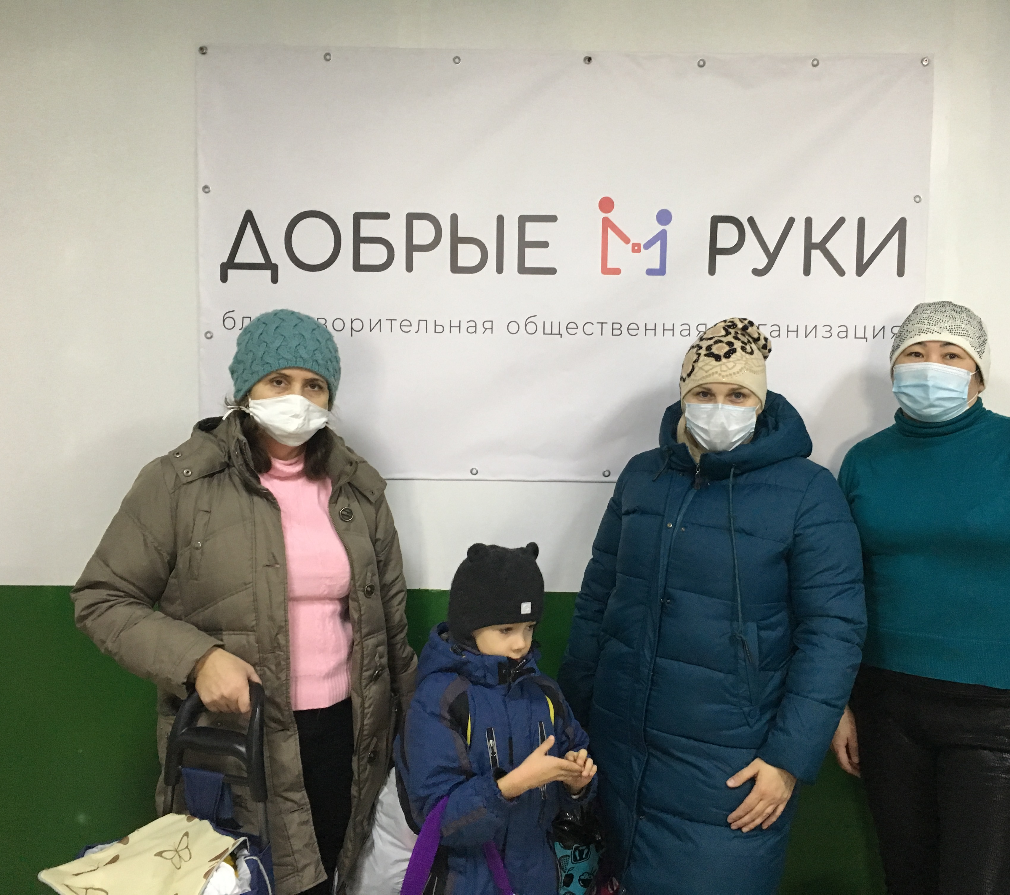
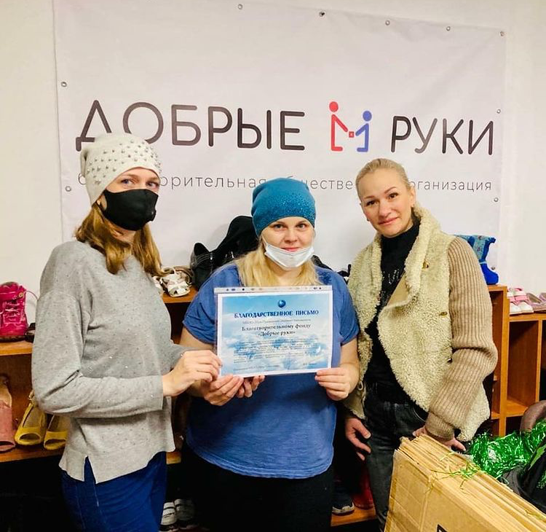
МЫ УЖЕ ПОМОГАЕМ ЛЮДЯМ НАЙТИ СТОЛЬ НЕОБХОДИМЫЕ ОДЕЖДУ И ОБУВЬ

Slide 5

У нас формируется штат волонтеров, которые адресно приезжают и принимают вещи от Благотворителей.
В перспективе хотим организовать пункты приема вещей в каждом районе города.
Для более эффективного сбора вещей мы хотим Установить специальные боксы в торговых центрах и на территории жилых районов.
Пункты приема вещей
Мы нашли помещение и обустроили его. Принимаем вещи, сортируем, передаем нуждающимся семьям. И очень надеемся на то, что получится помочь таким семьям в перспективе не только одеждой и обувью.
В данным момент действует 4 пункта приема вещей:
1. ул. Гусинобродское шоссе, 33/2
2. Хостел «Bueno Camino», ул. М. Горького, 33/2
П. Краснообск, Школа N1 (бокс для сбора вещей)
Гостиничный комплекс «Domino», ул. Титова, 184/1

Slide 6

















Наши партнеры
Друзья лофт
Гостиничный комплекс

Slide 7
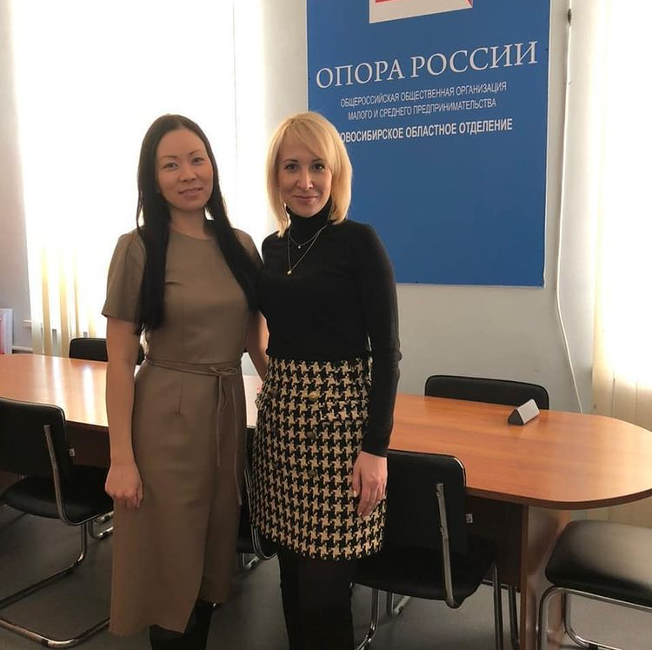
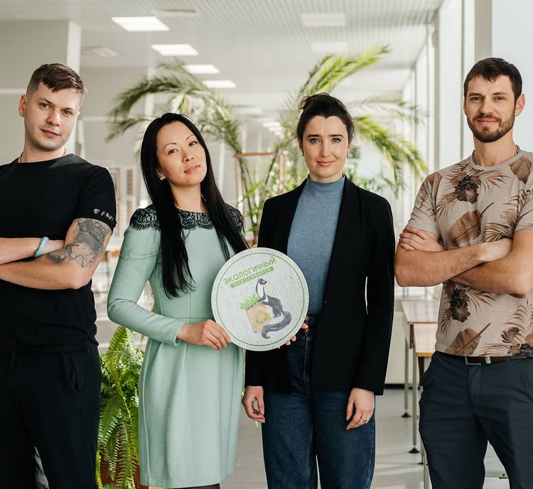
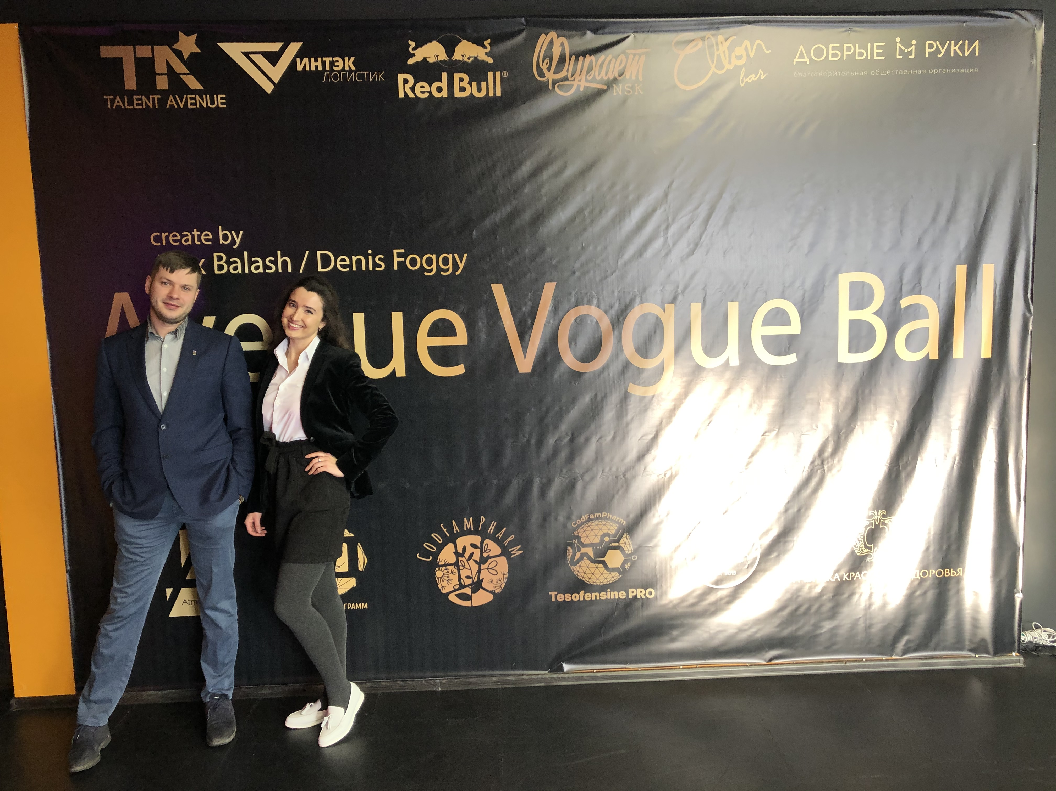
Примеры активностей
Сотрудничество с Общероссийской обще́ственной организа́цией ма́лого и сре́днего предпринима́тельства «Опора России»
Участие в мероприятии «Экофорум 2021»
Партнеры мероприятия «Avenue Vogue Ball 2021»

Slide 8
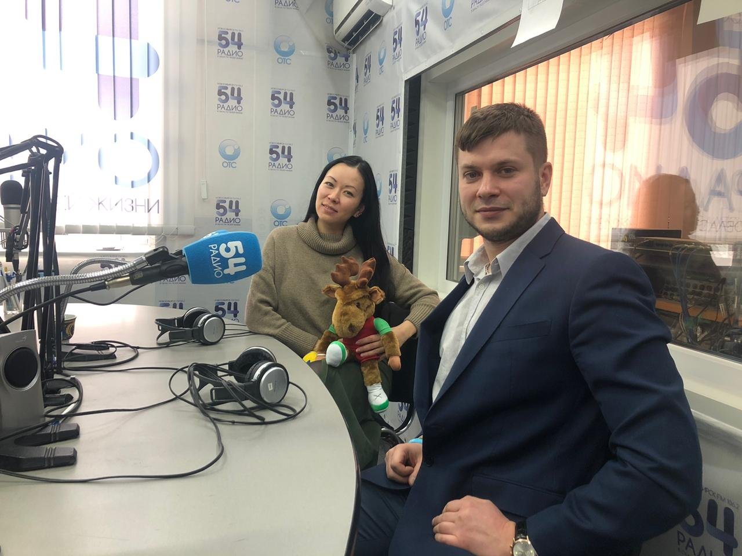
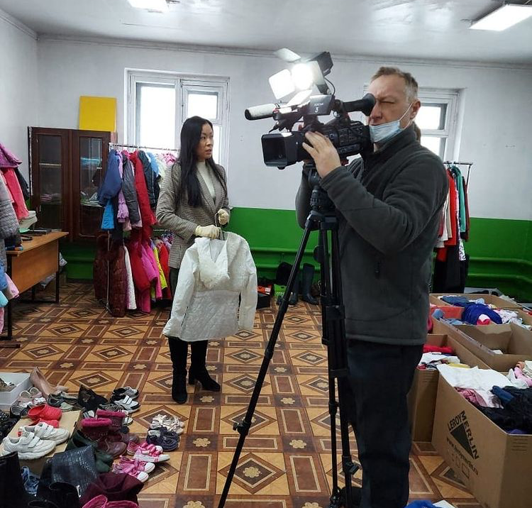
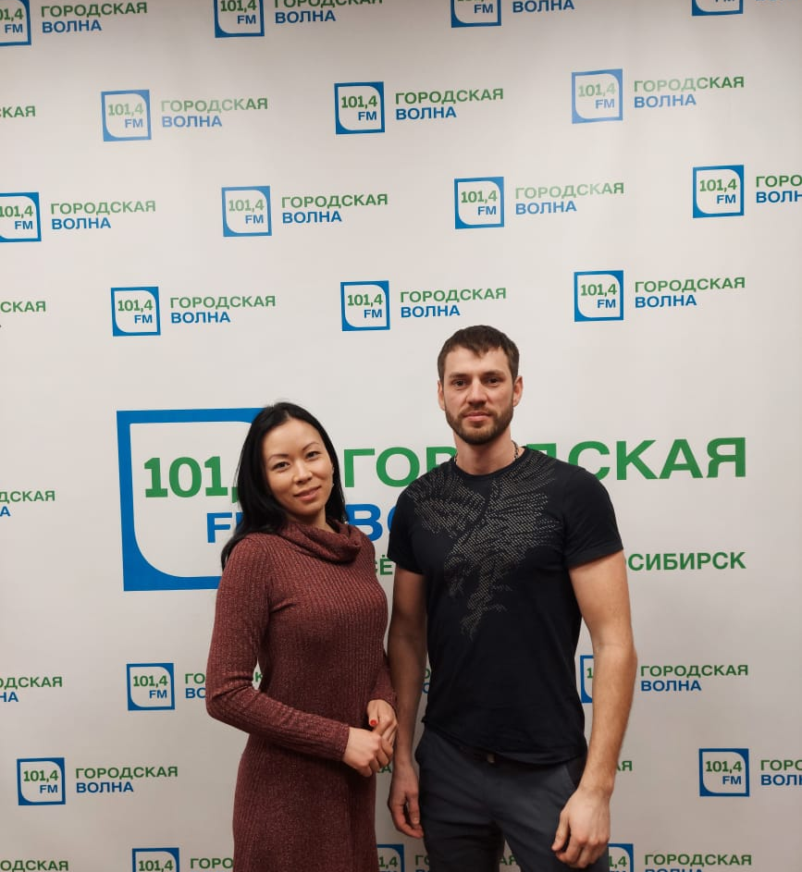
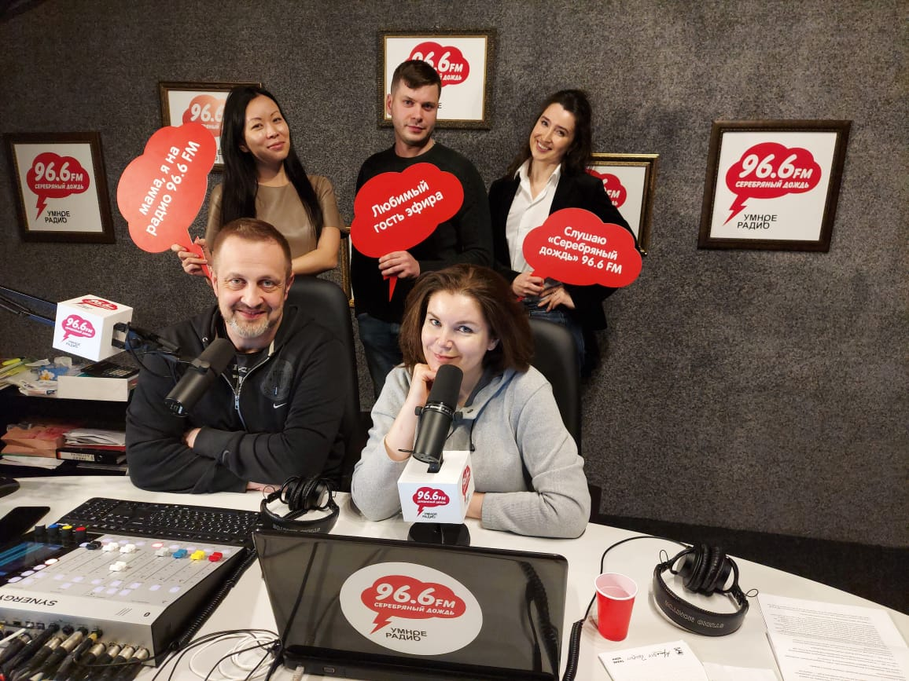
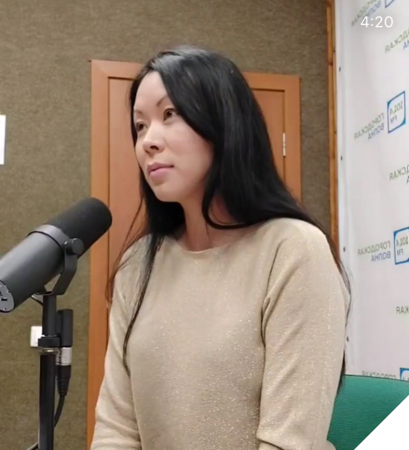
Примеры активностей в СМИ
Интервью на радиостанции
«Радио 54»
Репортаж на телеканале
«ВЕСТИ»
Интервью на радиостанции
«Городская волна»
Интервью на радиостанции
«Серебряный дождь»
Интервью на радиостанции
«Городская волна»

